Slide 1
四川大学计算机学院
2023年度实训结题答辩
机器学习组
组长：
组员：
Notes:
幸运日素材 淘宝店：https://shop145643496.taobao.com

Slide 2

目录
CONTENTS
算子开发与集成实验
智能编程语言性能优化
智能编程语言算子开发实验
目标检测yolov3和ocr east

Slide 3
智能编程语言算子开发与集成实验
实验目的：
本实验通过智能编程语言实现 PowerDifference 算子，掌握使用智能编程语言进行算子开发，扩展高性能库算子，并最终集成到 TensorFlow 框架中的方法和流程，使得完整的风格迁移网络可以在 DLP 硬件上高效执行。
本节实验所涉及的硬件平台和软件环境如下：
• 硬件平台：硬件平台基于前述的 DLP 云平台环境。
• 软件环境：所涉及的 DLP 软件开发模块包括编程框架 TensorFlow、高性能库 CNML、运行时库 CNRT、编程语言及编译器。

Slide 4
智能编程语言算子开发与集成实验
实验内容：
1. 算子实现：采用智能编程语言 BCL 实现 PowerDifference 算子并完成相应测试。首先，使用 BCL 的内置向量函数实现计算 Kernel，并利用 CNRT 接口直接调用 Kernel 运行并测试功能正确性；
2. 框架集成：通过高性能库 PluginOp 的接口对 PowerDifference 算子进行封装，使其调用方式和高性能库原有算子一致，将封装后的算子集成到 TensorFlow 框架中并进行测试，保证其精度和性能正确；
3. 在线推理：通过 TensorFlow 框架的接口，在内部高性能库 CNML 和运行时库 CNRT的配合下，完成对风格迁移模型的在线推理，并生成离线模型；
4. 离线推理：采用运行时库 CNRT 的接口编写应用程序，完成离线推理，并将其结果和第三步中的在线推理，以及第4.4节中的推理性能进行对比。

Slide 5
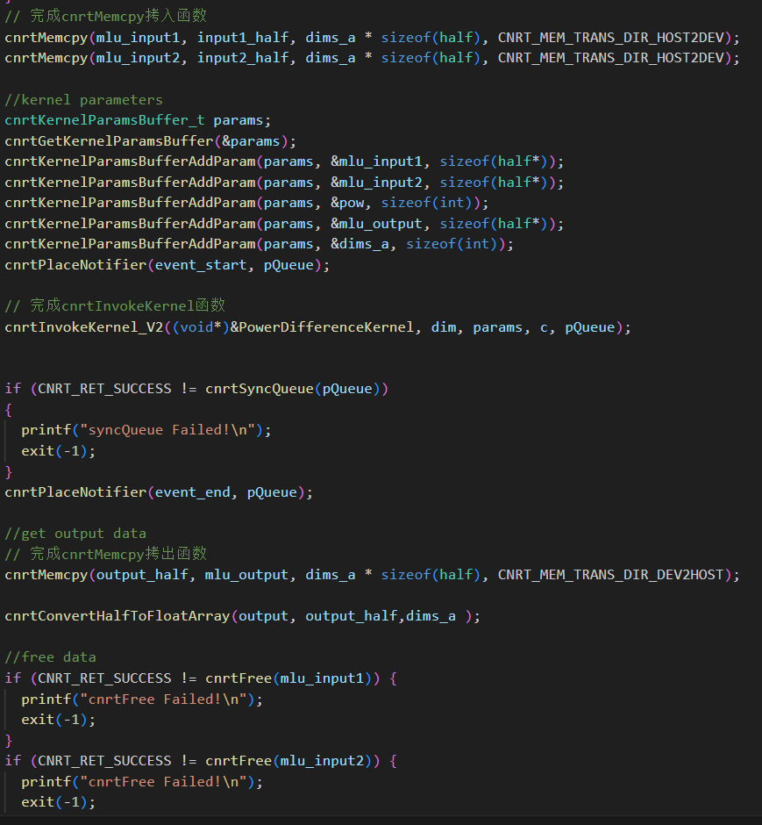
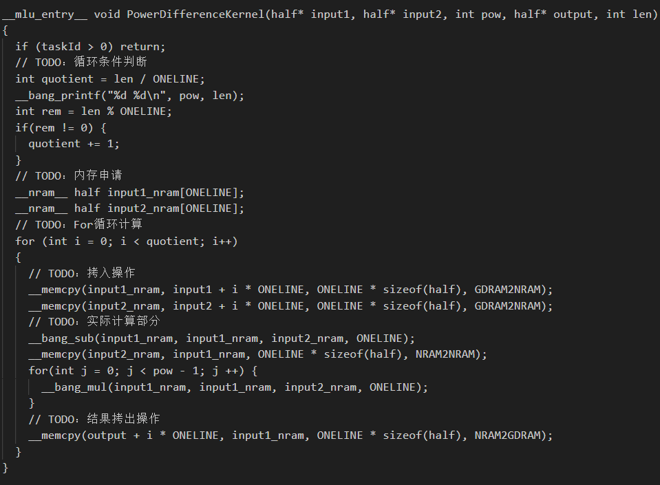
智能编程语言算子开发与集成实验
实验代码与思路：
plugin_power_difference_kernel.mlu和powerDiff.cpp
计算前使用 memcpy 将数据从 GDRAM 拷贝到 NRAM 上，完成后要将结果从 NRAM 拷贝到 GDRAM 上。

Slide 6
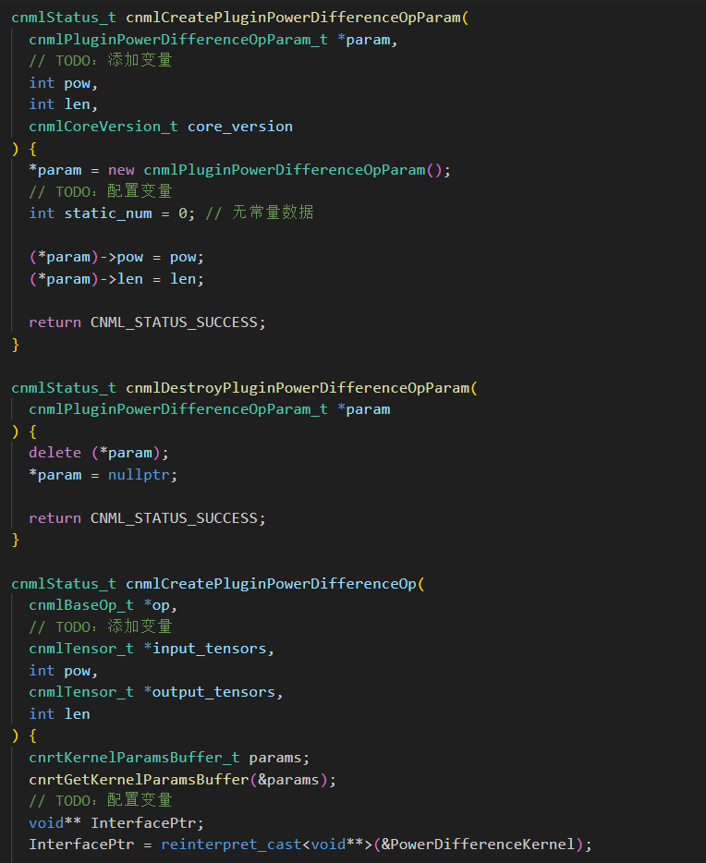
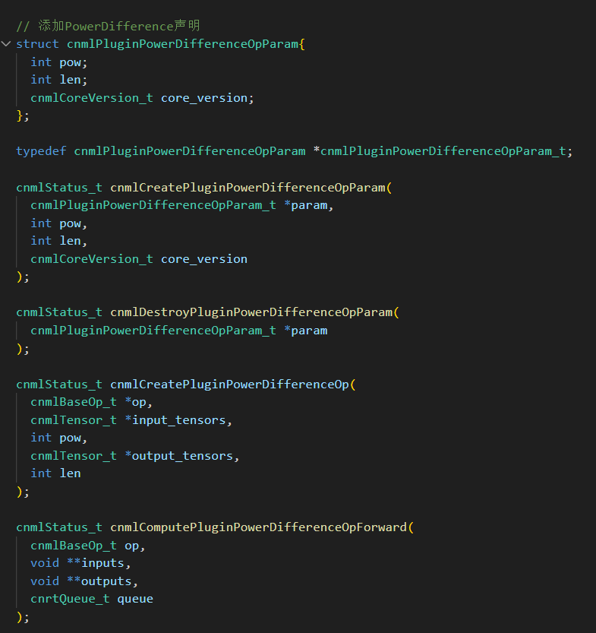
智能编程语言算子开发与集成实验
实验代码与思路：集成到cnplugin
Create 函数：通过调用 cnmlCreatePluginOp 传递 BCL 算子函数指针、输入和输出变量指针完成算子创建。
Compute 函数：通过调用 cnmlComputePluginOpForward 利用前面创建的 cnmlBaseOp_t 的指针和输入输出变量指针完成上述计算过程。

Slide 7
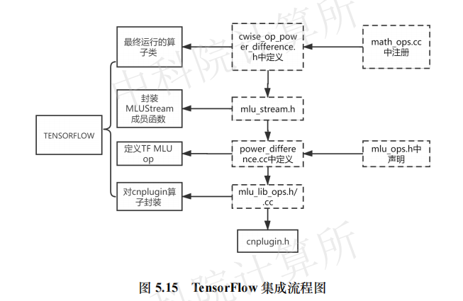
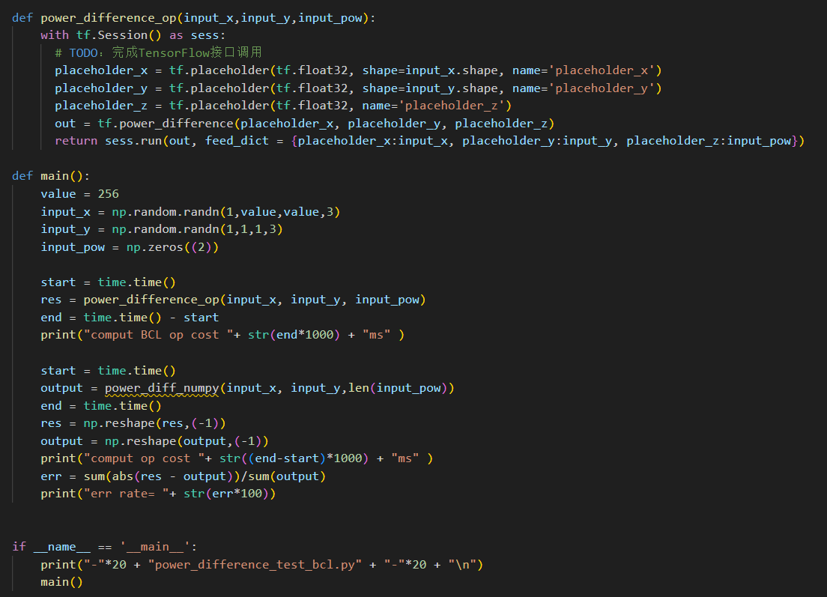
智能编程语言算子开发与集成实验
实验代码与思路：集成到tensorflow和框架算子测试
在新增自定义的 PowerDifference 算子与 TensorFlow 框架的集成完后，用户需要使用Bazel 重新编译 TensorFlow，然后即可使用 Python 侧的 API 对新集成的算子功能进行测试。

Slide 8
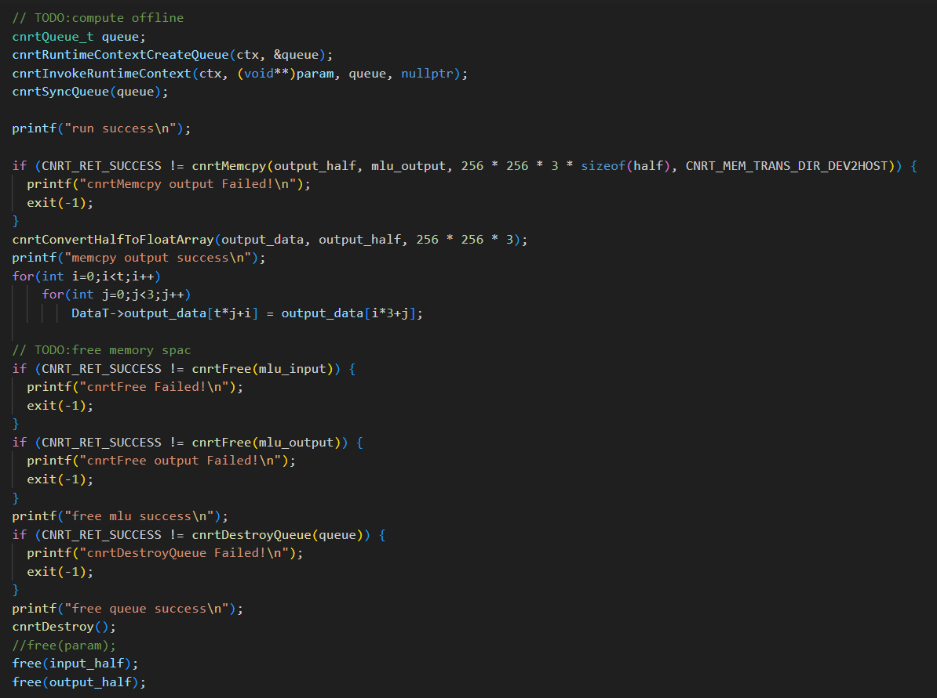
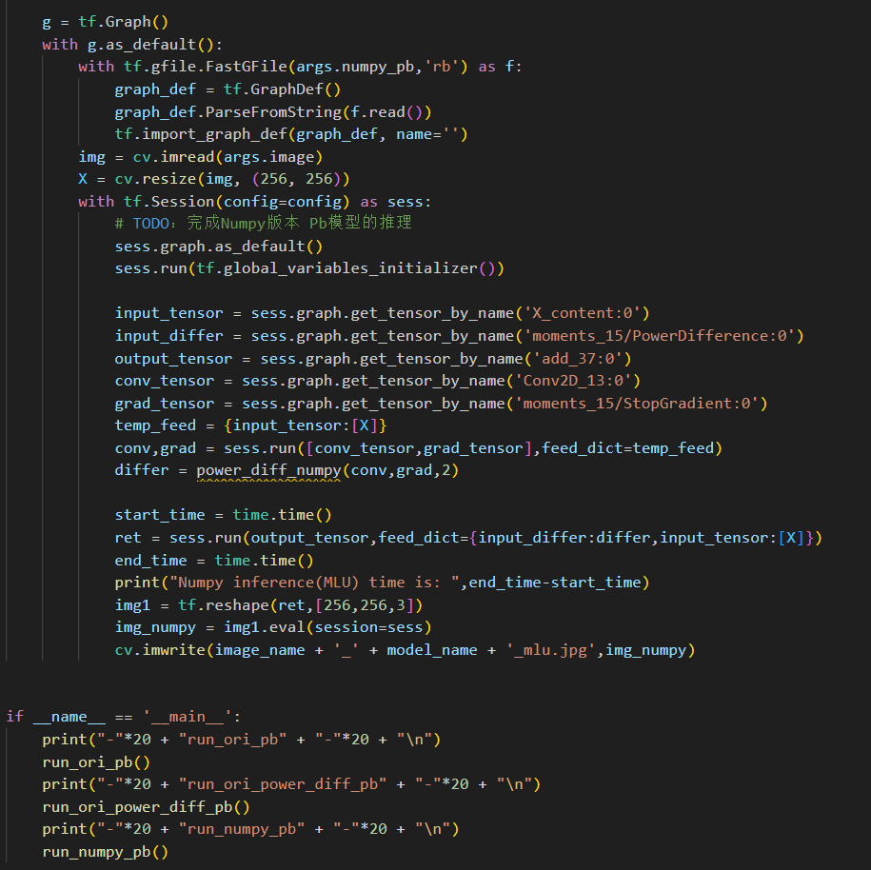
智能编程语言算子开发与集成实验
实验代码与思路：在线推理和离线推理
离线推理部分主要是使用 CNRT API 运行离线模型。
第一步将磁盘上的离线模型文件载入并抽取出 CNRT Function。
第二步要准备 Host 与 Device 的输入输出内存空间和数据。
第三步主要和 DLP 设备本身相关。
最后一步将上面申请的所有内存和资源释放。

Slide 9
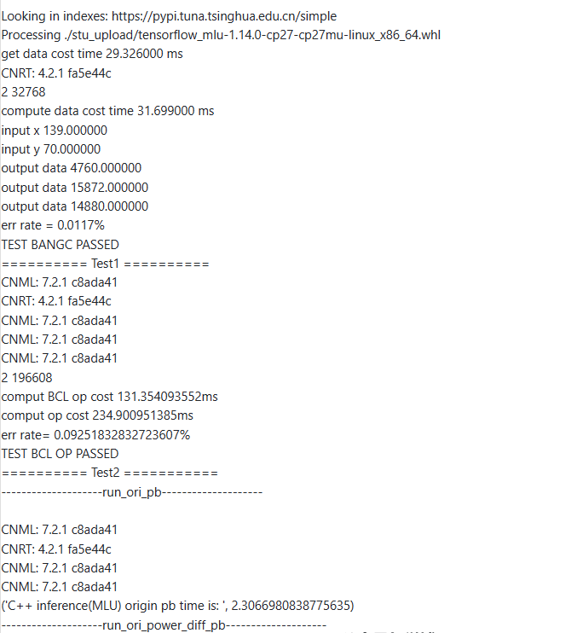
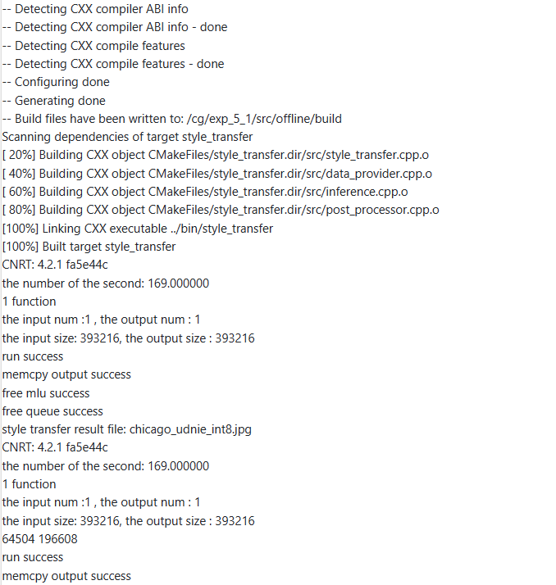
智能编程语言算子开发与集成实验
运行截图：

Slide 10
智能编程语言算子开发与集成实验
实验过程遇到的问题以及解决方案：
实验心得：
Tensorflow编译过程中有时会发生socket closed错误，出现位置不固定。搜寻资料后发现原因为容器可用内存限制为30G，而自己设定编译脚本中的编译线程数为32，编译时峰值占用内存为38G，超过了内存限制，被系统杀死所致。
解决方案：
将其配置文件中的jobs_num修改为16即可，默认为8较小，编译速度较慢，因此设置为16较为合适。
通过该实验，我实现了PowerDifference算子的开发与集成，掌握使用智能编程语言进行算子开发，扩展高性能库算子，并最终集成到 TensorFlow 框架中的方法和流程，使得完整的风格迁移网络可以在 DLP 硬件上高效执行，完成了在线与离线的推理。
该实验加深了我对Tensorflow框架的理解，结合寒武纪平台的专用AI芯片，我对深度学习的认知进一步提高。

Slide 11

实验目的
对于一般情况而言，智能编程语言可以简单的快速开发算子从而达到计算功能扩展实现深度学习需求的目的。但是对于一些对算力要求较高的瓶颈算子则需要兼顾算法本身结构特点和 DLP 架构优势进一步的细致优化。因此，本实验的主要目的是通过矩阵乘这样一 个在现实中非常常见的计算需求经过一系列的优化手段，最终帮助读者加深对智能计算系统和智能编程语言的理解。
实验步骤
补齐common/gemm16Kernel.h
mlu_gemm16.cpp, gemm/gemm_SRAM.mlu
执行build.sh编译，执行run.sh测试

Slide 12
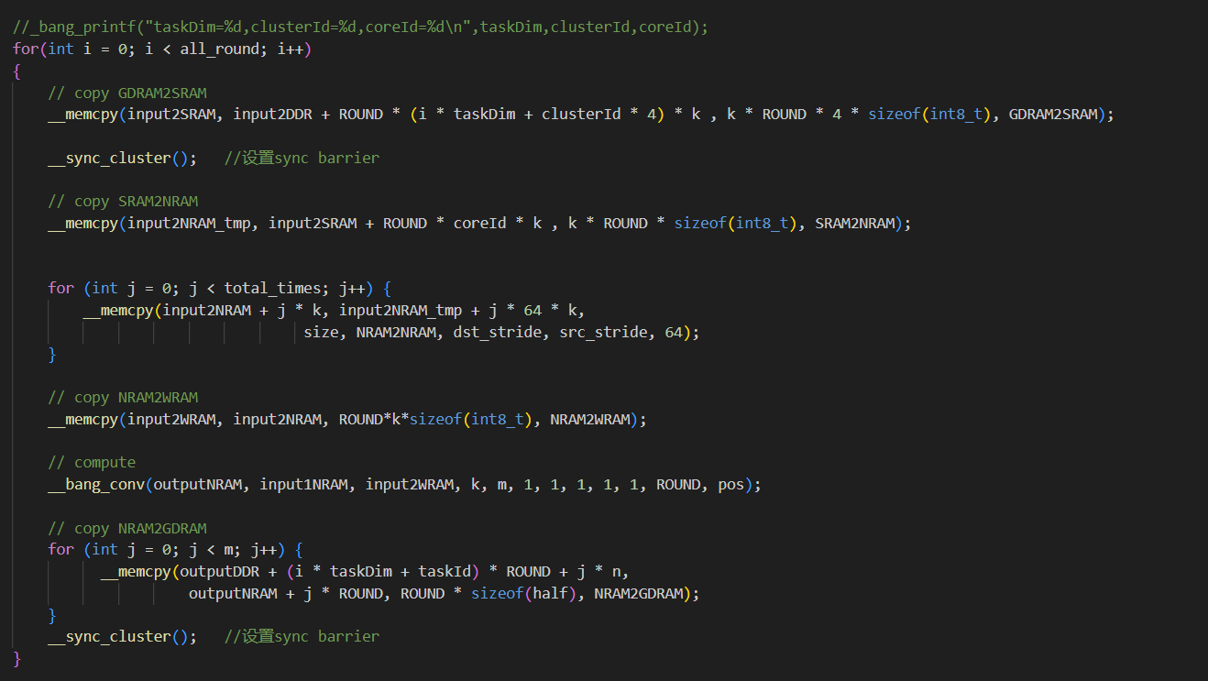
Gemm_SRAM.mlu核心代码
考虑到搭配每个Cluster有一个共享的SRAM，我们将数据先从GDRAM拷贝到SRAM，再从SRAM分发到NRAM/WRAM，从而避免了带宽抢占问题。注意，因为从GDRAM拷贝数据到SRAM和从SRAM拷贝数据到GDRAM这两个操作是在两种不同功能的核上执行（普通核和Memory核），所以这两个操作可以并行执行，为保证数据一致性，需要加上同步操作。

Slide 13
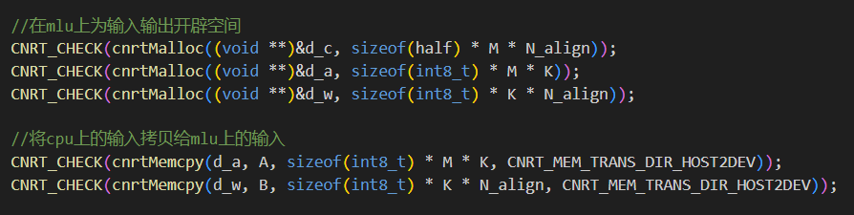
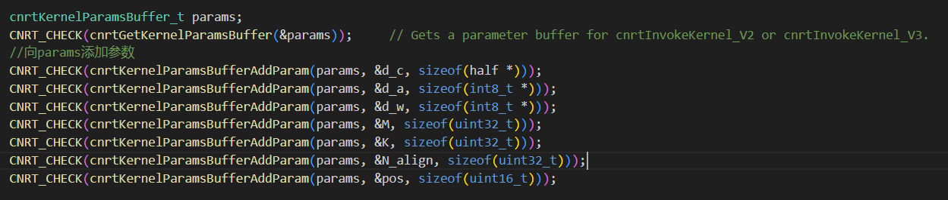
Mlu_gemm16.cpp
Host端调用内核算子

Slide 14
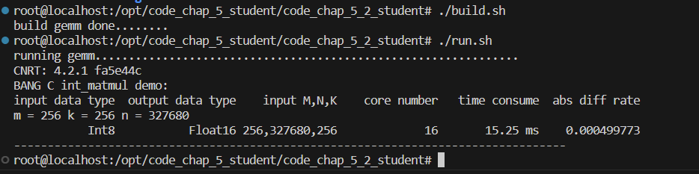
Gemm16Kernel.h
补齐函数声明
运行结果
先执行./build.sh编译，再执行./run.sh执行，最后耗时为15.25ms，错误率在0.0005左右。

Slide 15
实验3-智能编程语言算子开发实验
实验内容：
本节实验基于第 1.1节中的智能编程语言算子开发与集成实验，在前者基础上进一步把 PowerDifference 算子用智能编程语言的 python 接口 BPL 实现并进行单算子正确性验证，通过高性能库 PluginOp 接口扩展算子，并和高性能库原有算子一起集成到编程框架 Tensor-Flow 中，此后将风格迁移模型在扩展后的 TensorFlow 上运行。
具体实验内容包括：
1. BCL 算子实现与正确性验证；（已完成）
2.框架算子集成；
3. 模型在线推理
4.模型离线推理。

Slide 16
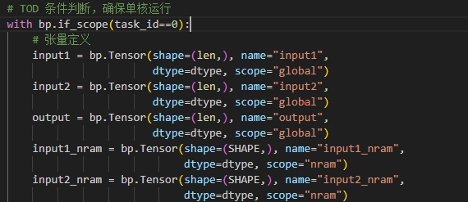
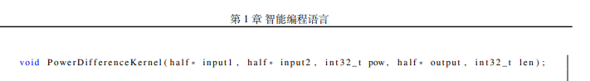
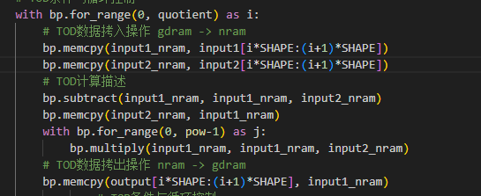
实验3-智能编程语言算子开发实验
BCL 算子实现与正确
性验证：
补全powerDIffBangpy.py
补全plugin_power_difference kernel.h
数据准备
函数同实验一完全相同，不过使用python来编写算子，所以参数是一样的。
运算

Slide 17
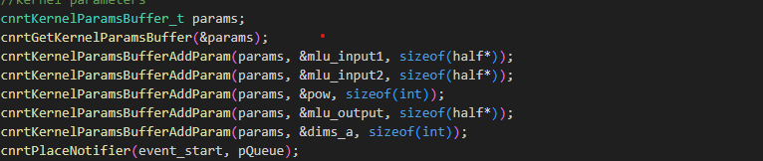
实验3-智能编程语言算子开发实验
补齐powerDiff.cpp ：
与实验一相同。不做修改。

Slide 18
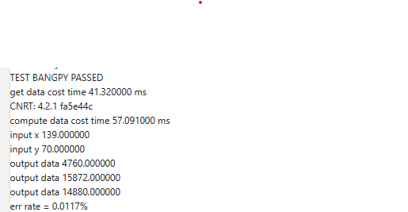
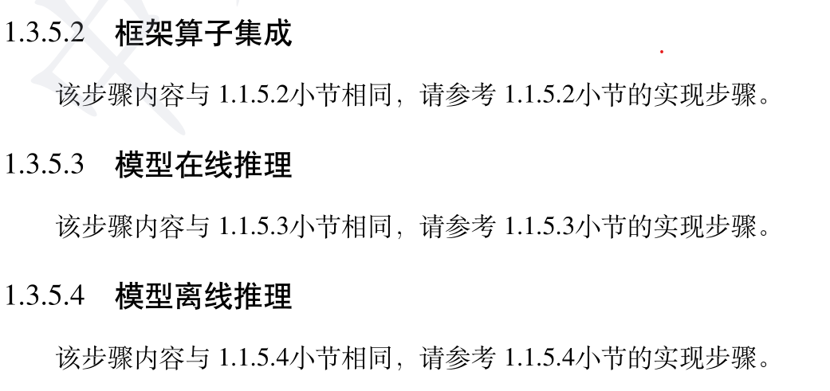
实验3-智能编程语言算子开发实验
正确性验证：
框架算子集成：
需要修改的文件： cnplugin.h，和plugin_power_difference_op.cc不做其它修改，照搬即可。
passed

Slide 19
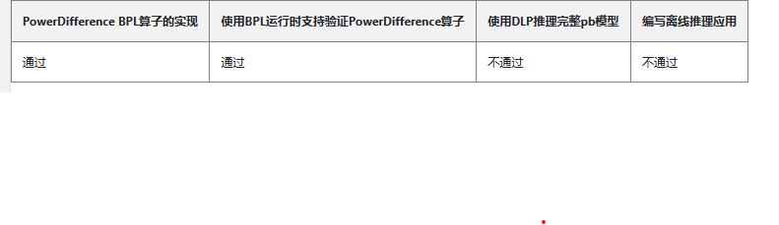
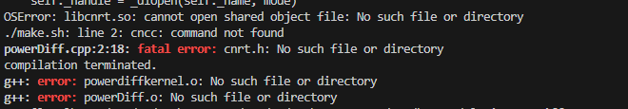
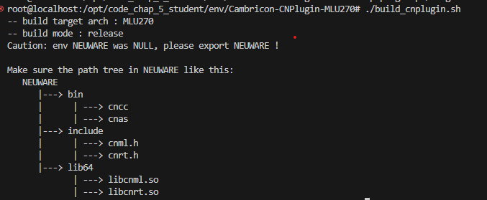
实验3-智能编程语言算子开发实验
与实验一不同的地方均已修改，剩下的步骤参考实验一：
运行结果：
Failed，未通过
本实验除了前面用智能编程语言的 python 接口 BPL 实现PowerDifference 算子以外，后面的代码基本不会变，但是不知道为啥相同的操作这次试验通过不了，在后面应该可以提交实验一的代码，不过已经验证不了了。。

Slide 20
目标检测YOLOv3
实验内容：
本节实验主要是在 DLP 硬件上实现并优化以 YOLOv3 网络模型为核心的目标检测应用。针对用户从网络上下载的标准 YOLOv3 模型，经过模型量化并配置 DLP 相关参数，则可以采用 DLP 上的定制 TensorFlow 版本来运行。为了充分发挥 DLP 的计算能力，进一步采用智能编程语言 BCL 实现 YOLOv3 中的 NMS 部分，并将其作为一个大算子集成到TensorFlow 框架中。
考虑推理应用的实际需求，采用 DLP 的流式框架编写完整目标检测应用，基于离线模型进行部署。具体实验内容包括：
1. YOLOv3 DLP 运行：将标准的 YOLOv3 网络模型进行量化后，通过定制的 Tensor_x0002_Flow 版本在 DLP 硬件上运行；
2. NMS 的 BCL 实现：采用 BCL 实现 NMS 后处理运算；
3. 框架算子集成：将用 BCL 实现的 NMS 算子集成到 TensorFlow 框架中，进行在线推理。

Slide 21
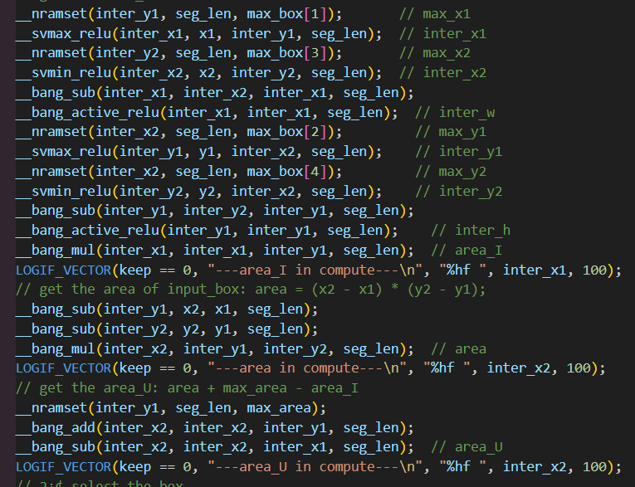
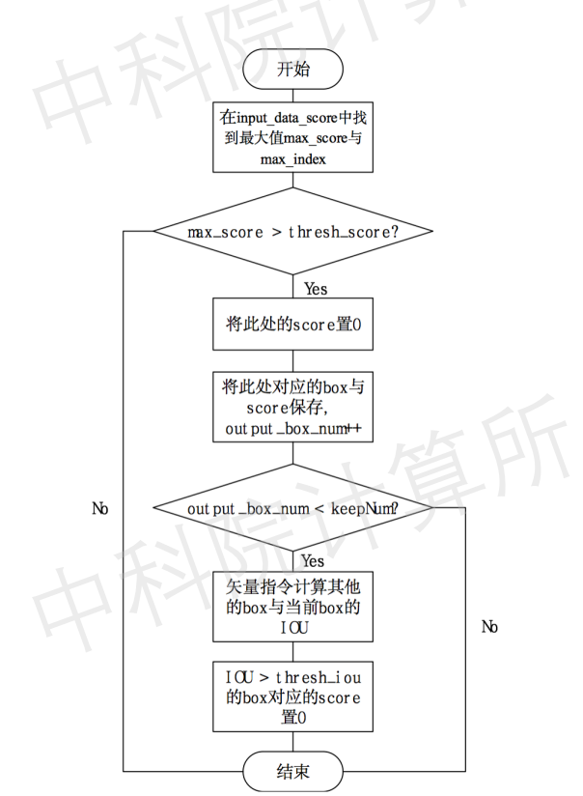
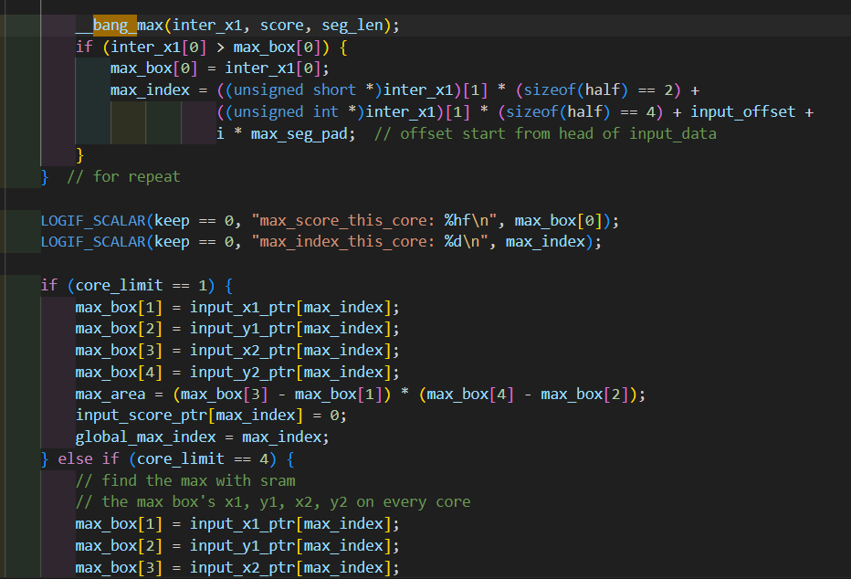
目标检测YOLOv3
实验代码与思路：
NMS实现

Slide 22
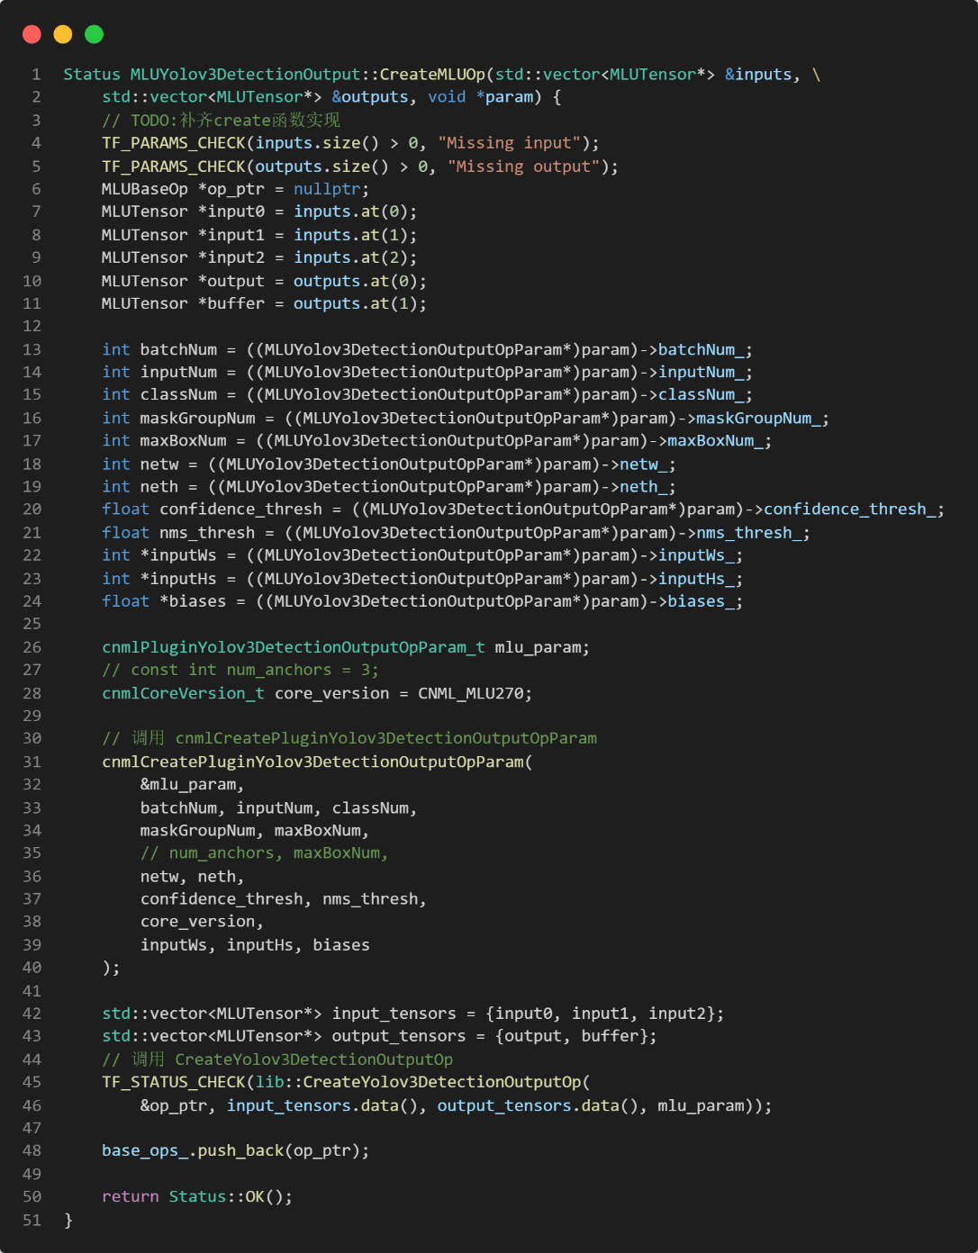
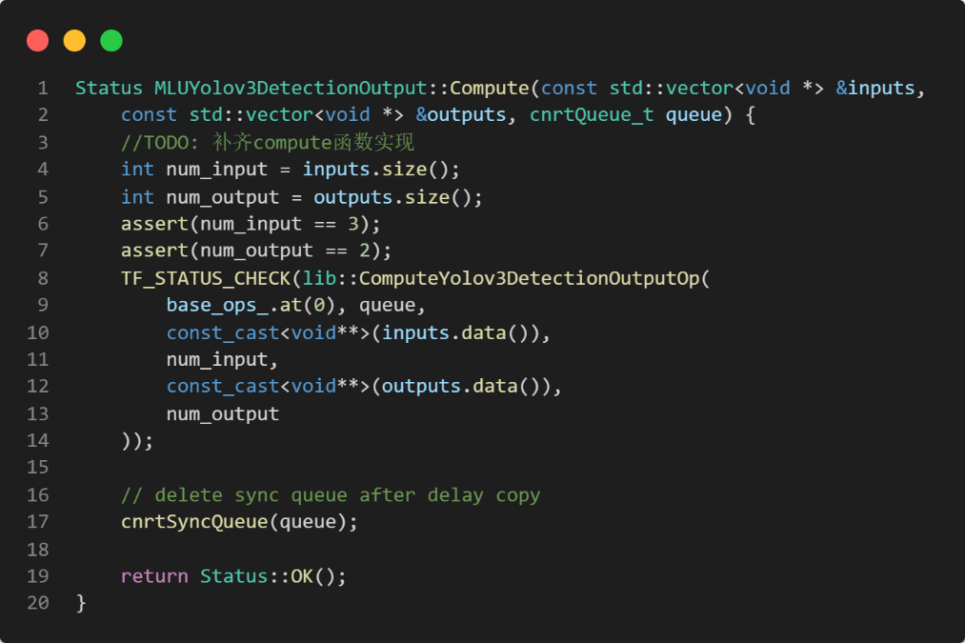
目标检测YOLOv3
实验代码与思路：
Create函数与Compute函数的实现
Create 方法的职责是将创建好的 baseop 指针调用 base_ops_.push_back(op_ptr); 储存起来；
Compute 方法的职责在于调用 lib 层的 compute 函数进行计算，目前算子实现为同步方式，因此需要调用 SyncQueue。

Slide 23
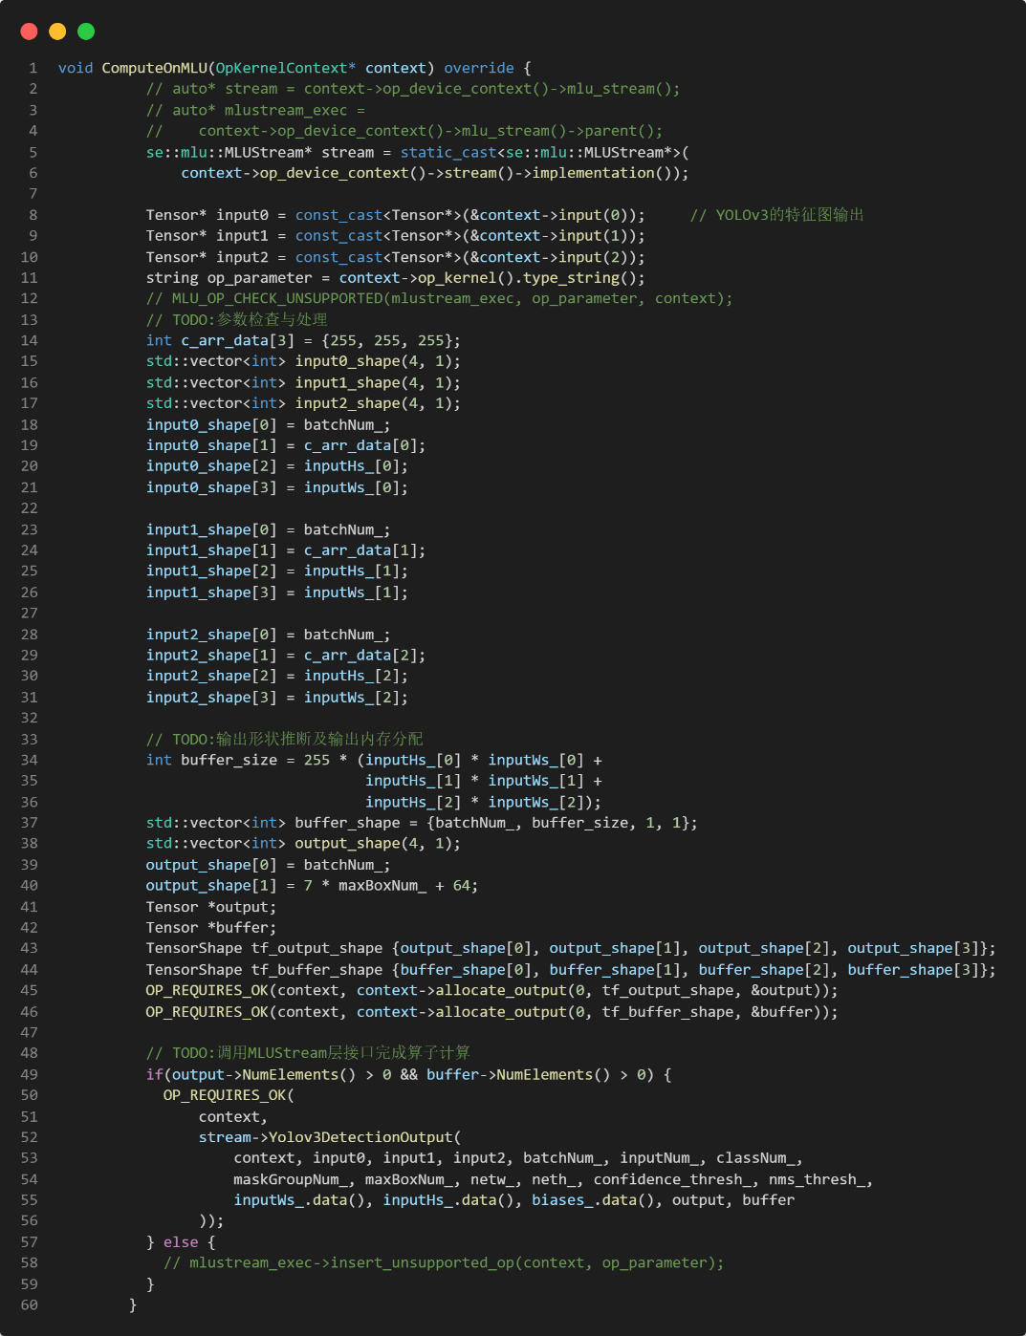
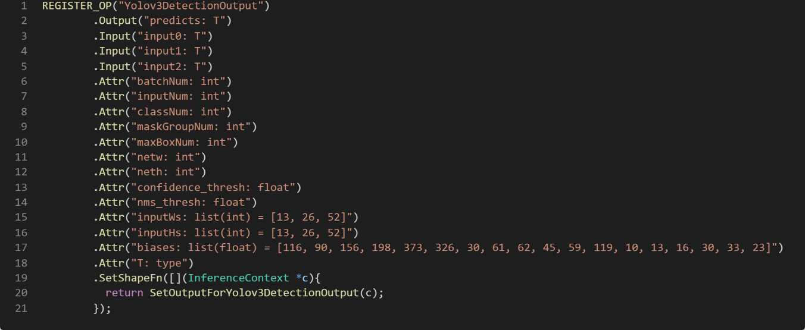
目标检测YOLOv3
实验代码与思路：
Yolov3DetectionOutput算子的注册与MLUOpKernel的 实现
MLUOpKernel 实现的主要功能有参数检查、参数处理、输出形状推断及输出内存分配、调用 MLUStream 层接口完成算子计算。

Slide 24
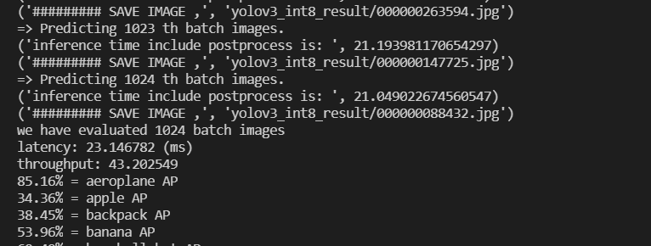
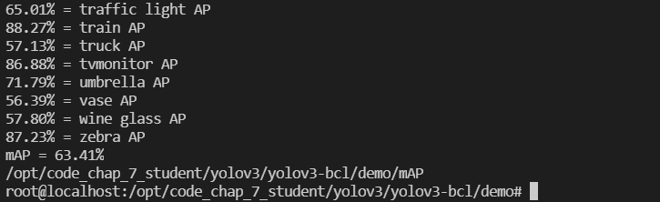
目标检测YOLOv3
运行截图：

Slide 25
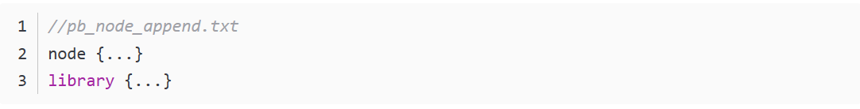
目标检测YOLOv3
实验过程遇到的问题以及解决方案：
实验心得：
修改yolov3_int8_bang_shape_new.pbtxt，添加node{...} 执行该过程时，由于.pbtxt文件过大，打开文件并修改导致连接断开。
解决方案：可利用shell命令添加相关内容。例如，将node{...}存放在pb_node_append.txt文件中（包含library{...}）类似：
这次实验让我更加了解了在寒武纪平台上在TensorFlow中添加大算子的过程，并帮助我理解了如何最大限度地利用硬件资源来加速深度学习任务，通过将TensorFlow与寒武纪平台相结合，我不仅加深了对深度学习框架的理解，还学会了如何利用专用AI芯片来加速计算密集型任务
执行命令：

Slide 26
文本识别：OCR-EAST
实验内容：
本实验主要是在DLP硬件上实现并优化以EAST网络模型为核心的目标检测应用.针对用户从网络上下载的标准EAST模型,经过模型量化并配置DLP相关参数,则可以采用DLP上的定制TensorFlow版本来运行.为了充分发挥DLP的计算能力,进一步采用智能编程语言BCL实现EAST网络模型中的Split+Sub+Concat合并算子,并将其添加至TensorFlow框架中,代替原有的Split、 Sub、 Concat单算子.考虑推理应用的实际需求,采用DLP的流式框架编写完整目标检测应用,基于离线模型进行部署,具体实验内容包括:
EAST CPU运行:利用标准的与训练 CKPT模型,通过定制的Tensorfle版本在CPU上运行EAST,得到Float16精度的PB模型；
EAST DLP运行:将步骤1得到的Float16精戶,PB模型性多量化后,通过定制的TensorFlow版本在DLP硬件上运行;
Split+Sub+Concat合并算子的BCL实现:采用BCL实现的plit+Sub+Concat合并运算;
框架算子集成:将用BCL实现 Splitub+concat合并算子集成到TensorFlow框架中。

Slide 27
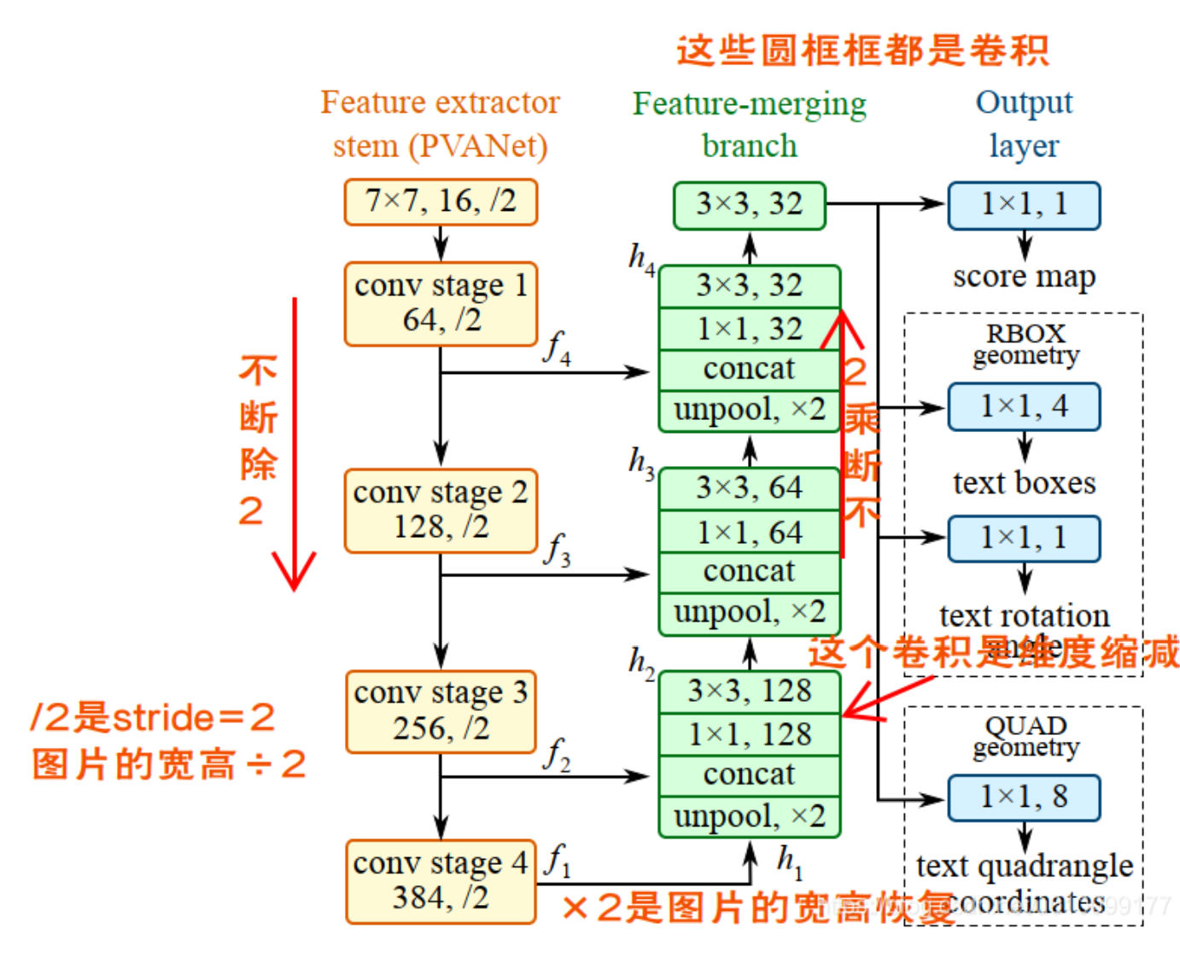
文本识别：OCR-EAST
EAST网络介绍：
EAST算法全名是Efficient and Accuracy Scene Text,它提出了一个快速而准确的轻量级场景文本检测pipeline,解决大多数OCR算法准确性和效率缺陷.该Pipeline只有两个阶段:第一阶段是基于FCN模型的文本框检测;第二阶段是对生成的文本框(旋转或矩形)经过非极大值抑制得到最终结果,从而免去其他中间步骤,实现端到端训练.

Slide 28
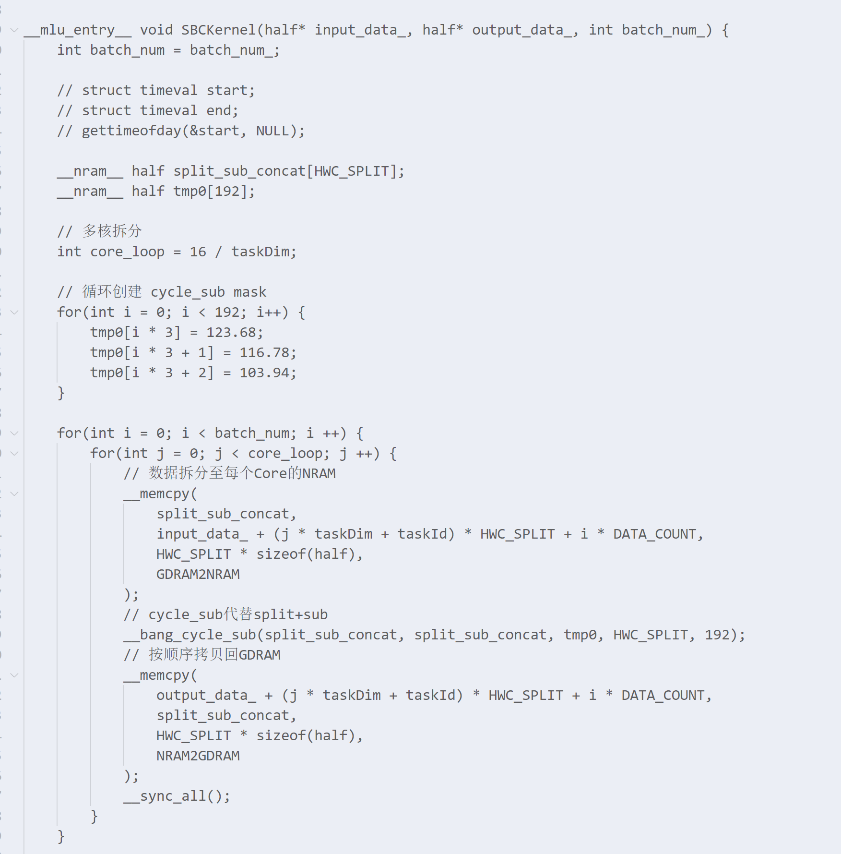
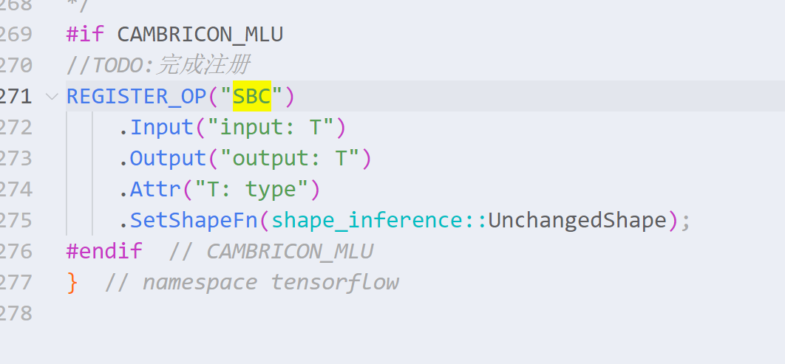
文本识别：OCR-EAST
BANGC代码实现：
EAST算子注册

Slide 29
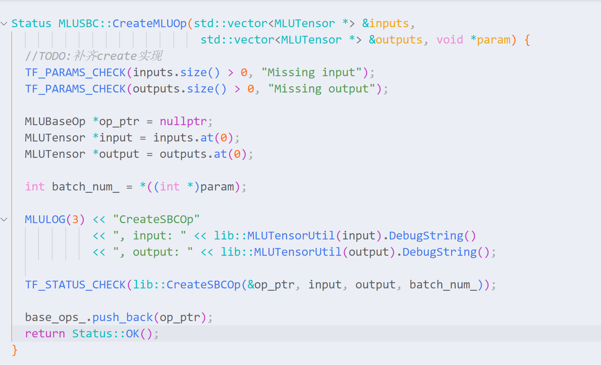
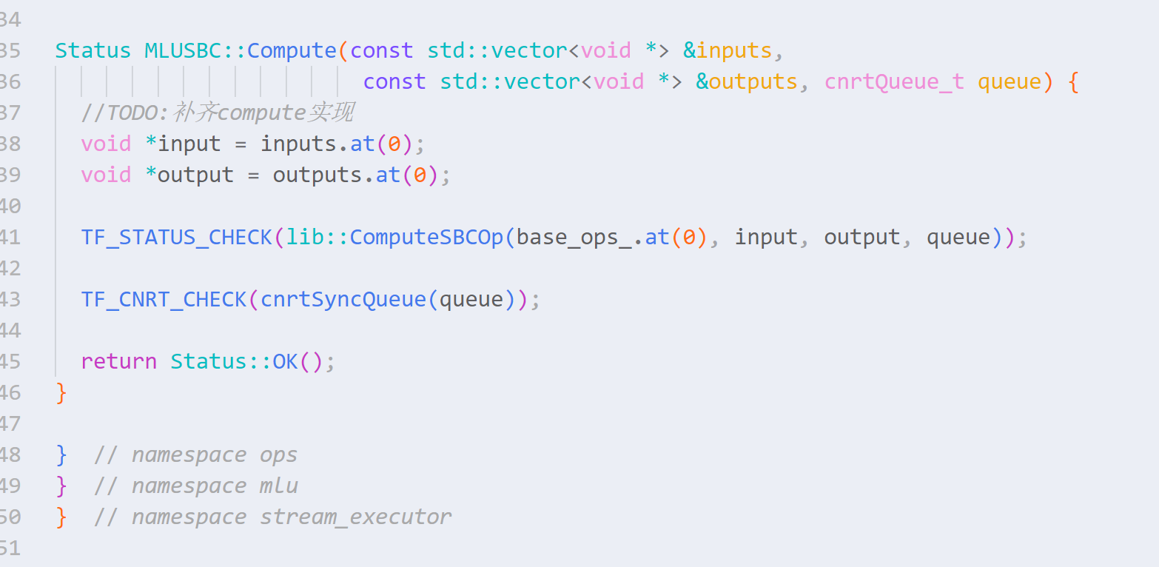
文本识别：OCR-EAST
实验代码实现：
Create函数与Compute函数的实现：
Create方法的职责是将创建好的baseop指针调用base_ops_push_back(op_ptr);储存起来:Compute 方法的职责在于调用lib 层的 compute 函数进行计算，目前算子实现为同步方式,因此需要调用SyncQueue.

Slide 30
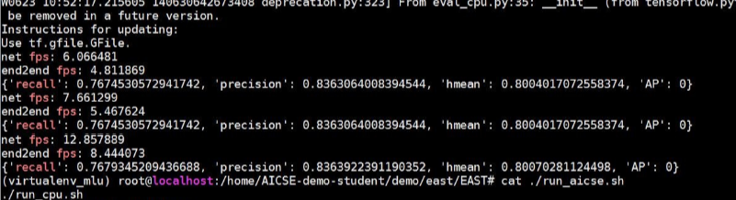
文本识别：OCR-EAST
运行截图：
实验心得：
学习了Split+Sub+Concat合并算子的BCL实现。
了解了EAST网络结果以及它相较于之前工作的novelty和insight：它提出了一个快速而准确的轻量级场景文本检测pipeline。效率和准确度都有所提升。
学习了网络量化和采用DLP的流式框架编写完整目标检测应用,基于离线模型进行部署的方法。

Slide 31
四川大学计算机学院人工智能专业
感谢各位导师悉心指导
PLEASE ADD YOUR TITTLE HERE
答辩人：
指导教师：该项目所有老师
Notes:
幸运日素材 淘宝店：https://shop145643496.taobao.com

